Slide 1
СКЛОНЕНИЕ СОСТАВНЫХ КОЛИЧЕСТВЕННЫХ ЧИСЛИТЕЛЬНЫХ

Slide 2
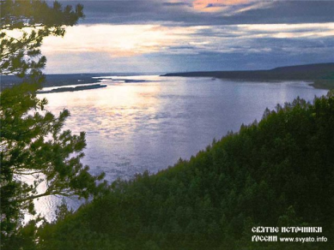
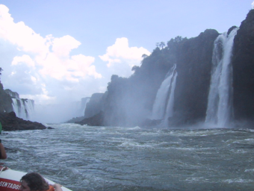
Самая длинная река в России
Эта река самая длинная в России. Впадает в Море Лаптевых. Десятая в мире по длине река и восьмая в мире по полноводности, протекает по территории Иркутской области и Якутии, некоторые из её притоков относятся к Забайкальскому, Красноярскому, Хабаровскому краям, Бурятии и Амурской области. Она целиком лежит в пределах страны.

Slide 3
Это Лена. Её длина 4 270 километров.

Slide 4
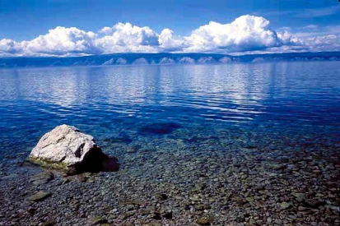
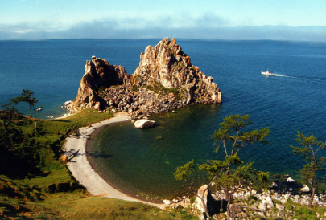
Самое глубокое озеро на планете
Самое глубокое озеро на планете, крупнейший природный резервуар пресной воды. Находится в южной части Восточной Сибири. Озеро и прибрежные его территории отличаются уникальным разнообразием флоры и фауны. Его даже называют морем.

Slide 5
Это Байкал. Глубина его 1 741 метр.

Slide 6
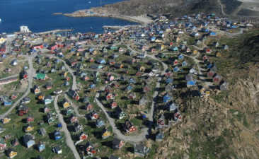
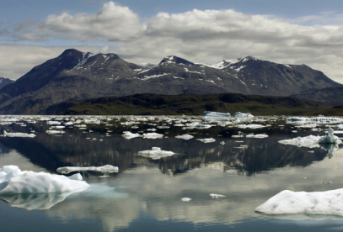
Самый большой остров на земле
Самый большой остров на земле, омываемый Атлантическим и Северным Ледовитым океанами. Принадлежит Дании. На берегах обитают северный олень, белый медведь, песец, полярный волк, в прибрежных водах — гренландский кит.

Slide 7
Это Гренландия. Её площадь 2 176 000 квадратных километров.

Slide 8
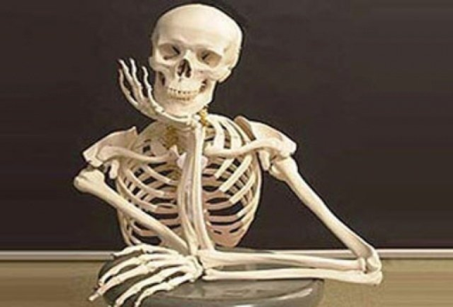
Скелет человека состоит из 218 костей.
Череп состоит из 29 костей, рука – из 60 костей.

Slide 9
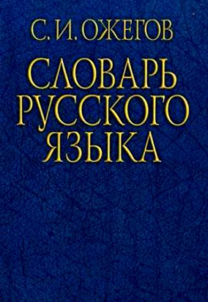
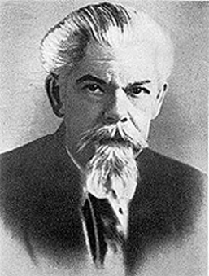
Просклоняй числительное
В однотомном словаре
Сергея Ивановича Ожегова 57 000 слов.

Slide 10
И.п. пятьдесят семь тысяч слов Р.п. пятидесяти семи тысяч слов Д.п. пятидесяти семи тысячам словам В.п. пятьдесят семь тысяч слов Т.п. пятьюдесятью семью тысячами словами П.п. о пятидесяти семи тысячах словах

Slide 11
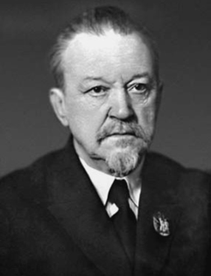
Просклоняй числительное
В четырехтомном словаре
Дмитрия Николаевича Ушакова
85 000 слов.

Slide 12
И.п. восемьдесят пять тысяч слов Р.п. восьмидесяти пяти тысяч слов Д.п. восьмидесяти пяти тысячам словам В.п. восемьдесят пять тысяч слов Т.п. восемьюдесятью пятью тысячами словами П.п. о восьмидесяти пяти тысячах словах

Slide 13
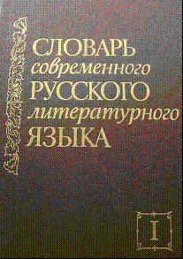
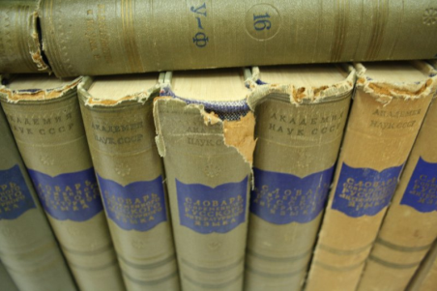
Просклоняй числительное
В семнадцатитомном словаре современного русского литературного языка
120 480 слов.

Slide 14
И.п. сто двадцать тысяч четыреста восемьдесят слов Р.п. ста двадцати тысяч четырехсот восьмидесяти слов Д.п. ста двадцати тысячам четыремстам восьмидесяти словам В.п. сто двадцать тысяч четыреста восемьдесят слов Т.п. ста двадцатью тысячами четырьмястами восемьюдесятью словами П.п. о ста двадцати тысячах четырехстах восьмидесяти словах

